Slide 1
EDITION SPECIALE
FLASH DU 26 JANVIER 2013

Slide 2
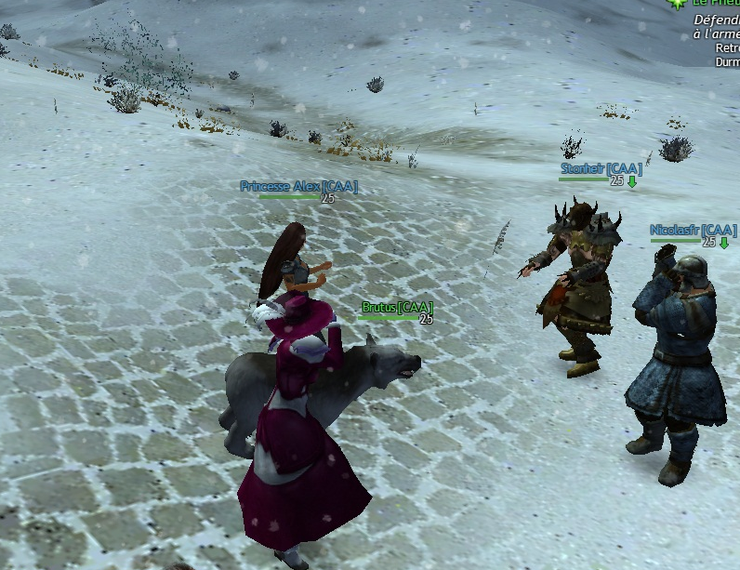
Un groupe de danseurs fous a été aperçu en Tyrie !

Slide 3
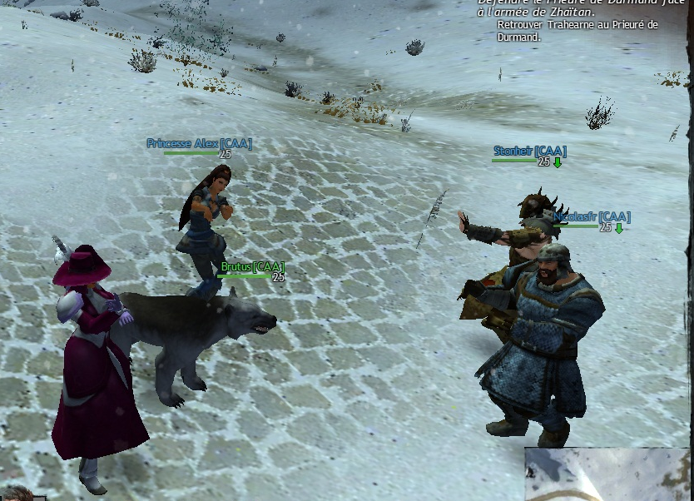

Slide 4
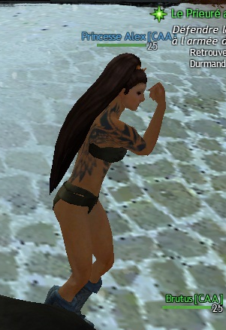
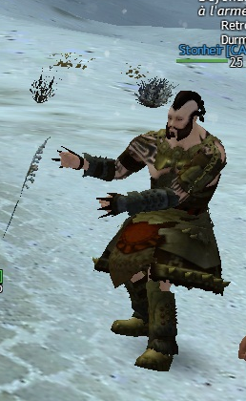
Ces deux-là sont les plus dangereux !!!

Slide 5
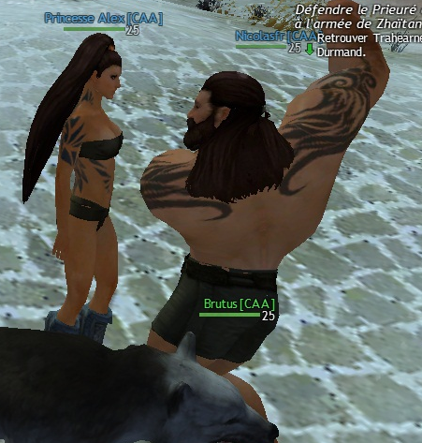
AU SECOURS !!!!

